Slide 1
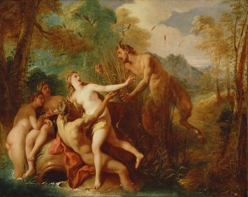
Debussy
Syrinx (1913)

Slide 2
Er was eens…
Ovidius, Metamorphoses I, 689-712
Tum deus ‘Arcadiae gelidis in montibus’ inquit
‘inter Hamadryadas celeberrima Nonacrinas
Naias una fuit ; nymphae Syringa vocabant.
Non semel et Satyros eluserat illa sequentes
et quoscumque deos umbrosaque silva feraxque
rus habet. Ortygiam studiis ipsaque colebat
virginitate deam; ritu quoque cincta Dianae
falleret et posset credi Latonia, si non
corneus huic arcus, si non foret aureus illi.
Sic quoque fallebat. Redeuntem colle Lycaeo
Pan videt hanc pinuque caput praecinctus acuta
talia verba refert’ - restabat verba referre, …

Slide 4
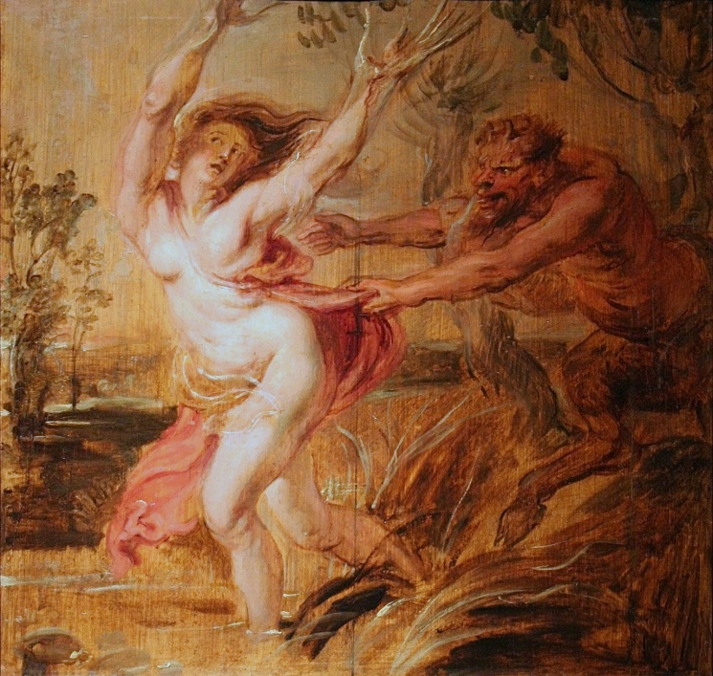
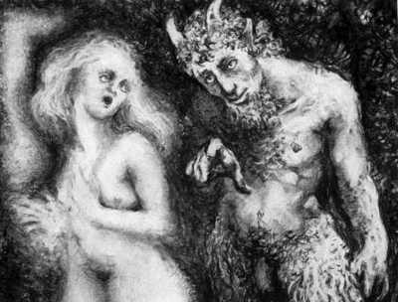
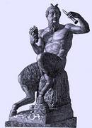
Pan is de god van het vee en het dierlijk instinct, de zoon van Hermes en de dochternimf Penelope. Pan behoort tot de saters, goden die half mens half bok zijn en onder meer bekend staan om hun lust voor wijn en het verleiden van nimfen.

Slide 5
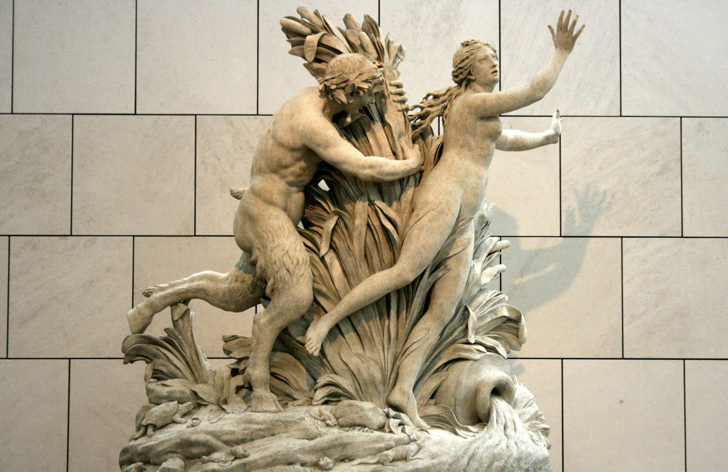
Godecharle: Pan poursuivant Syrinx

Slide 6
Syrinx-ryan larkin - YouTube

Slide 7
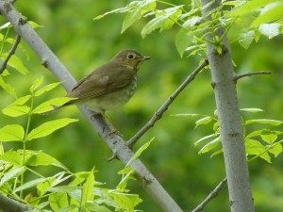
Wikipedia:
De syrinx is het 'spraak'orgaan van een vogel. De syrinx bevindt zich aan het eind van de luchtpijp, waar deze zich opsplitst naar de bronchiën (luchtgeleiders naar beide longkwabben) en maakt geluid zonder de bij zoogdieren gebruikelijke stembanden.
Bij diverse zangvogels kan de syrinx meerdere geluiden tegelijkertijd produceren: zangvogel geluid

Slide 8
Debussy en het Impressionisme

